Slide 1
Дашборд для генерального директора
Дускалиев А.С ИСИТ-31

Slide 2
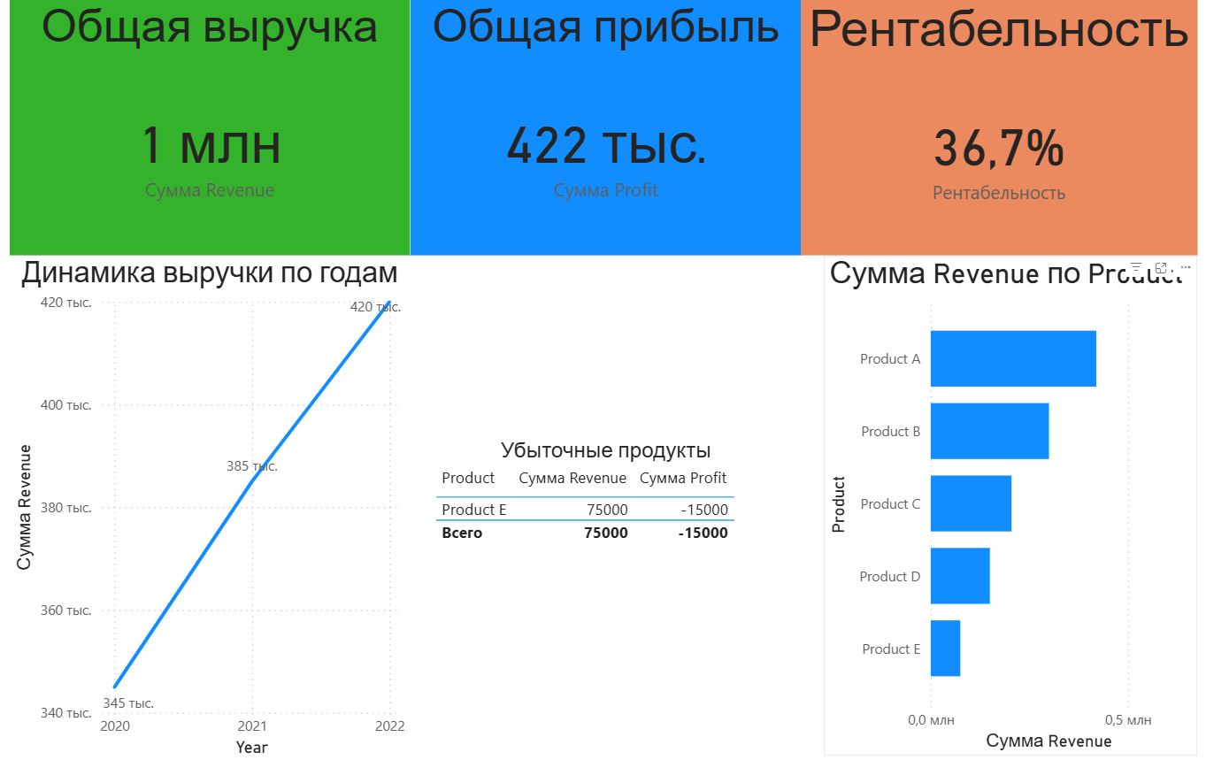
Скриншот дашборда
Скриншот всей страницы из Power BI (кнопка PrtSc или Win+Shift+S)
Заголовок: «Дашборд генерального директора»

Slide 3
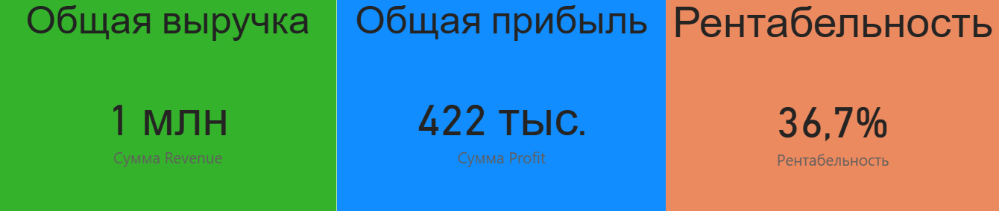
Основные KPI
Общая выручка — X млн, прибыль — Y млн, рентабельность — Z%

Slide 4
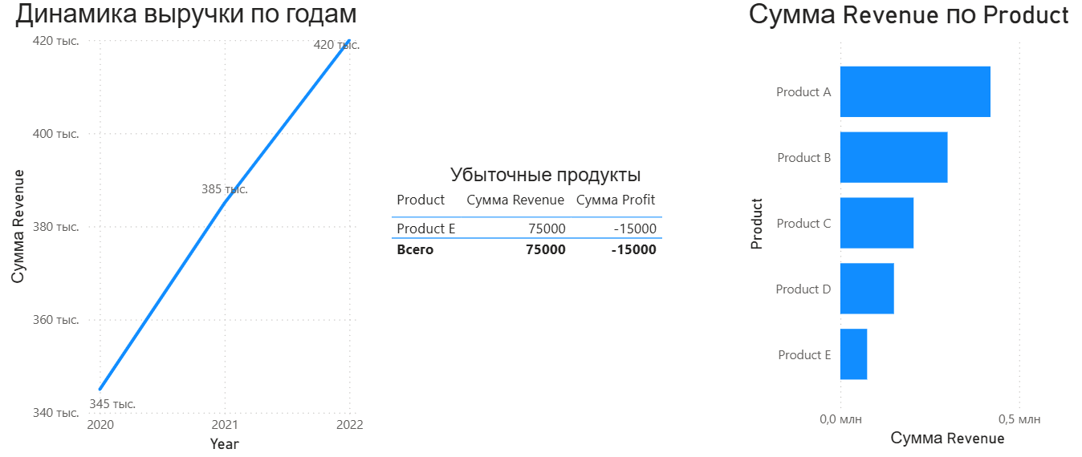
Тренды и лидеры/отстающие
Выручка растёт с 2020 по 2022. Топ-продукт — Product A. Product E убыточен

Slide 5
Вывод
Дашборд позволяет генеральному директору за 1 минуту оценить общую картину бизнеса, увидеть тренды и принять решение по убыточным направлениям

